Slide 1
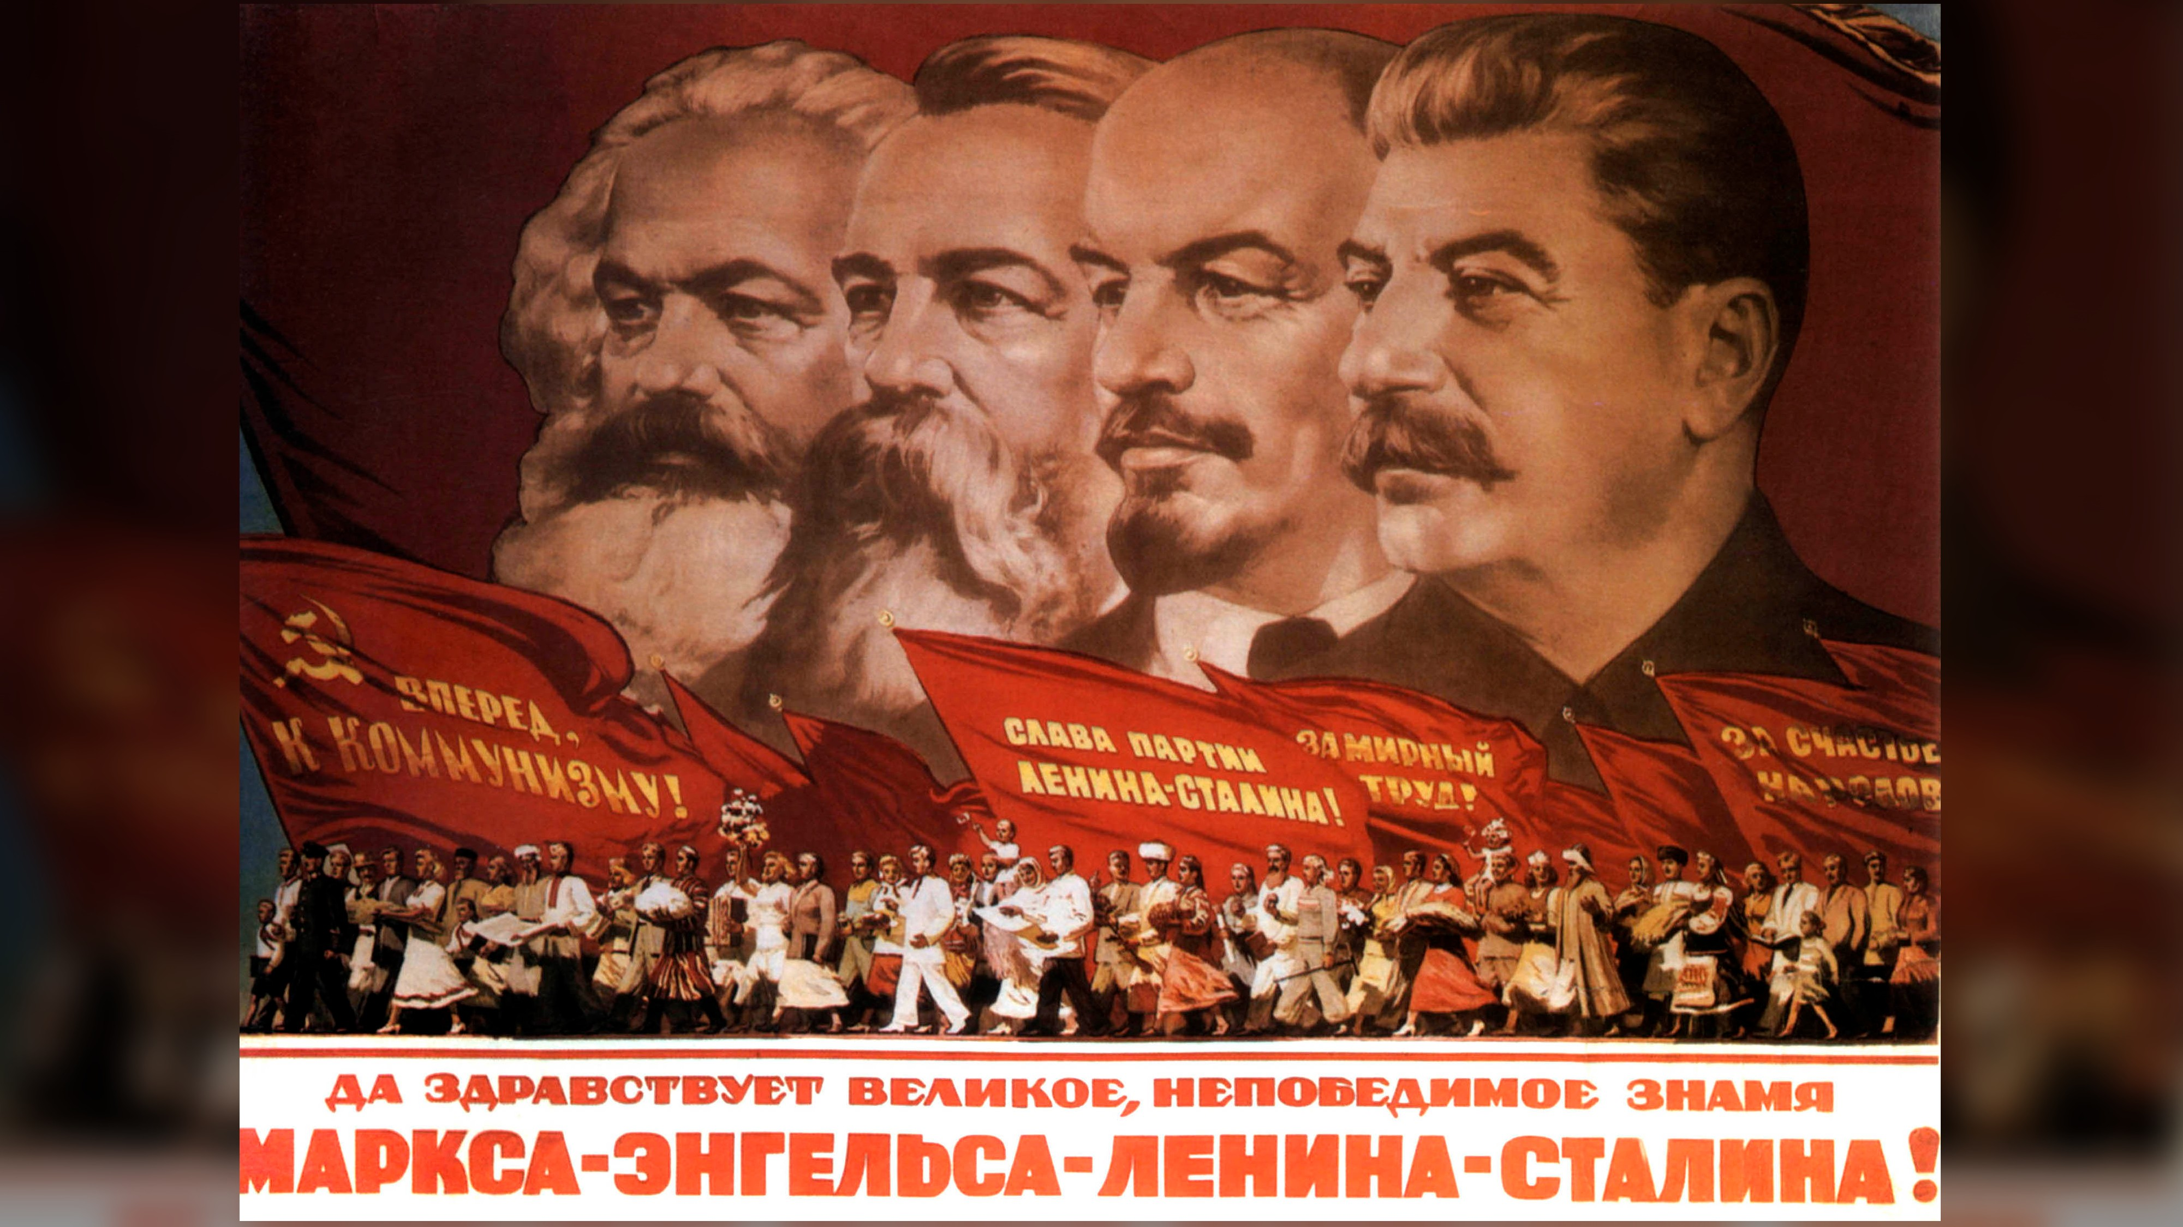
Sovjetunionen (1922-1991)

Slide 2
Dagens plan:
Sovjetunionens politiske og socioøkonomiske opbygning
Hvorfor gik det galt for Sovjetunionen?
3. ”Godt på vej” oplæg af Studievalg Sjælland i Auditoriet

Slide 3
Sovjetunionens politiske og socioøkonomiske opbygning
1. Hvilke to grundpiller hvilede Sovjetunionen (USSR) på?
2. Hvad var kollektivisering af landbruget og hvilke konsekvenser for bønderne i Sovjetunionen?
3. Hvorfor tror du at det var sværindustrien som var førsteprioritet i den sovjetiske industrialisering?
4. Hvordan var levevilkårene for henholdsvis den almindelige befolkning (bønderne og arbejderne) og partifunktionærerne?

Slide 4
Hvorfor gik det galt for Sovjetunionen?

